Slide 1
3.3 恒定磁场分析
本节内容
3.3.1 恒定磁场的基本方程和边界条件（场函数的角度）
3.3.2 恒定磁场的矢量磁位和标量磁位（位函数的角度）
3.3.3 电感（略）
3.3.4 恒定磁场的能量
静态场函数←→静态位函数

Slide 2
3.3.1 恒定磁场的基本方程和边界条件
1. 基本方程
微分形式:
积分形式:
本构关系：
2. 边界条件
或
若分界面上不存在面电流，即J_{S}＝0，则
或

Slide 3
3.3.2 恒定磁场的矢量磁位和标量磁位
1. 恒定磁场的矢量磁位
矢量磁位或称磁矢位
矢量磁位的定义
由
即恒定磁场可以用一个矢量函数的旋度来表示。
磁矢位的任意性
与电位一样，磁矢位也不是惟一确定的，它加上任意一个标量ψ 的梯度以后，仍然表示同一个磁场，即
磁矢位的任意性是因为只规定了它的旋度，没有规定其散度造成的。为了得到确定的A，可以对A的散度加以限制，在恒定磁场中通常规定 ，并称为库仑规范。

Slide 4
磁矢位的表达式
由此可得出
（可以证明满足 ）
Notes:
1.3节【例1.3.2（3）】：对场自变量r’求梯度▽‘和对源自变量r求梯度▽
1. 证明∇·A=0，先写出 ∇·A 的表达式
把微分算符 ∇ 移到积分号内（积分变量为 r'，∇ 只对 r 作用）：∇⋅A(r)=(μ/4π)​​∫​J(r′)⋅∇(1/∣r−r′∣​)dV‘
2. 利用恒等式
对任意标量函数 f(∣r−r′∣) 有∇(1/∣r−r′∣​)=−∇′(1/∣r−r′∣​),其中 ∇‘ 表示对源坐标 r’ 的微分。于是∇⋅A(r)=−(μ/4π)​​∫J(r′)⋅∇′(1/∣r−r′∣​)dV′‘
3. 分部积分（散度定理）
把 ∇' 作用拆出来：J⋅∇′(1/R​)=∇′⋅(J/R​)−(1/R​)∇′⋅J,其中 R=∣r−r′∣。代入积分：∇⋅A=−(μ/4π)​​[∫∇′⋅(J/R​)dV′’−∫​R∇′⋅J​dV’‘
4. 应用稳恒电流条件
稳恒电流满足 连续性方程：∇′⋅J(r′)=0，第二项因此为零。第一项再用散度定理写成面积分：∫∇′⋅(J​/R)dV'′=∮J/R⋅dS​.当积分面 S 扩大到整个空间时，电流密度在无穷远处为零（物理上电流局限在有限区域），故面积分也为零。
5. 结论：两段积分均为零，因此∇⋅A(r)=0.

Slide 5
体电流
面电流
细导线电流回路

Slide 6
磁矢位的微分方程
矢量泊松方程
在直角坐标系中可分解为3个分量
在无源区：
矢量拉普拉斯方程

Slide 7
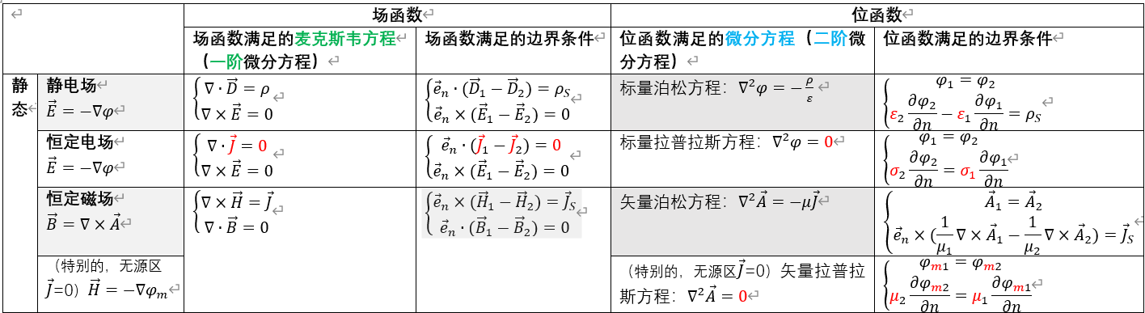
利用磁矢位计算磁通量
磁矢位的边界条件

Slide 8
2. 恒定磁场的标量磁位
标量磁位的引入
一般情况下，恒定磁场只能引入磁矢位来描述，但在无传导电流（J＝0）的空间 中，则有
标量磁位或磁标位
即在无传导电流（J＝0）的空间中，可以引入一个标量位函数来描述磁场。
磁标位的边界条件
在没有自由电流的两种媒质的分界面上
和

Slide 9
3.3.3. 恒定磁场的能量和磁场能量密度
从场的观点来看，磁场能量分布于磁场所在的整个空间。
磁场能量密度：
积分区域为电场所在的整个空间
磁场的总能量：
对于线性、各向同性介质，则有

Slide 10
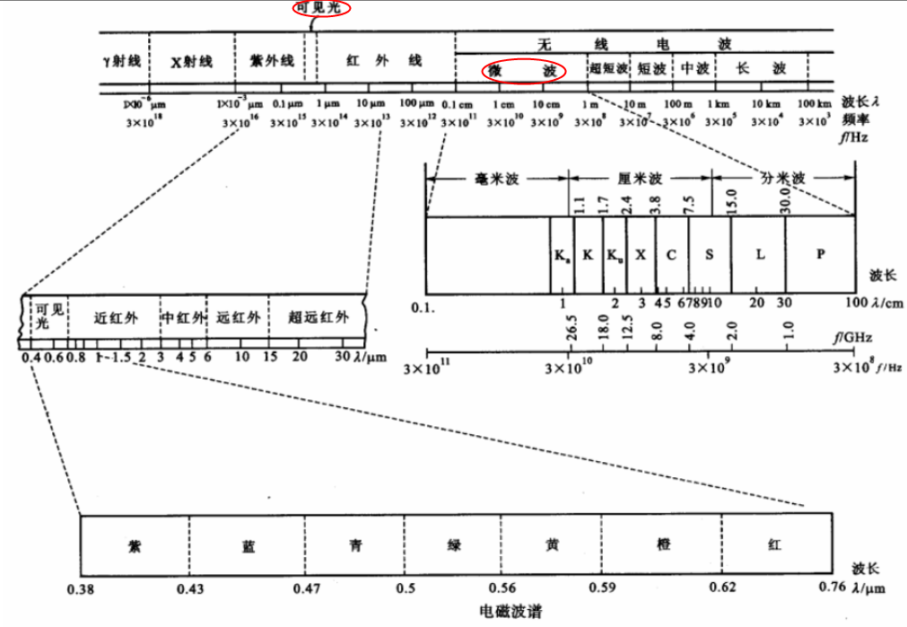

Slide 11
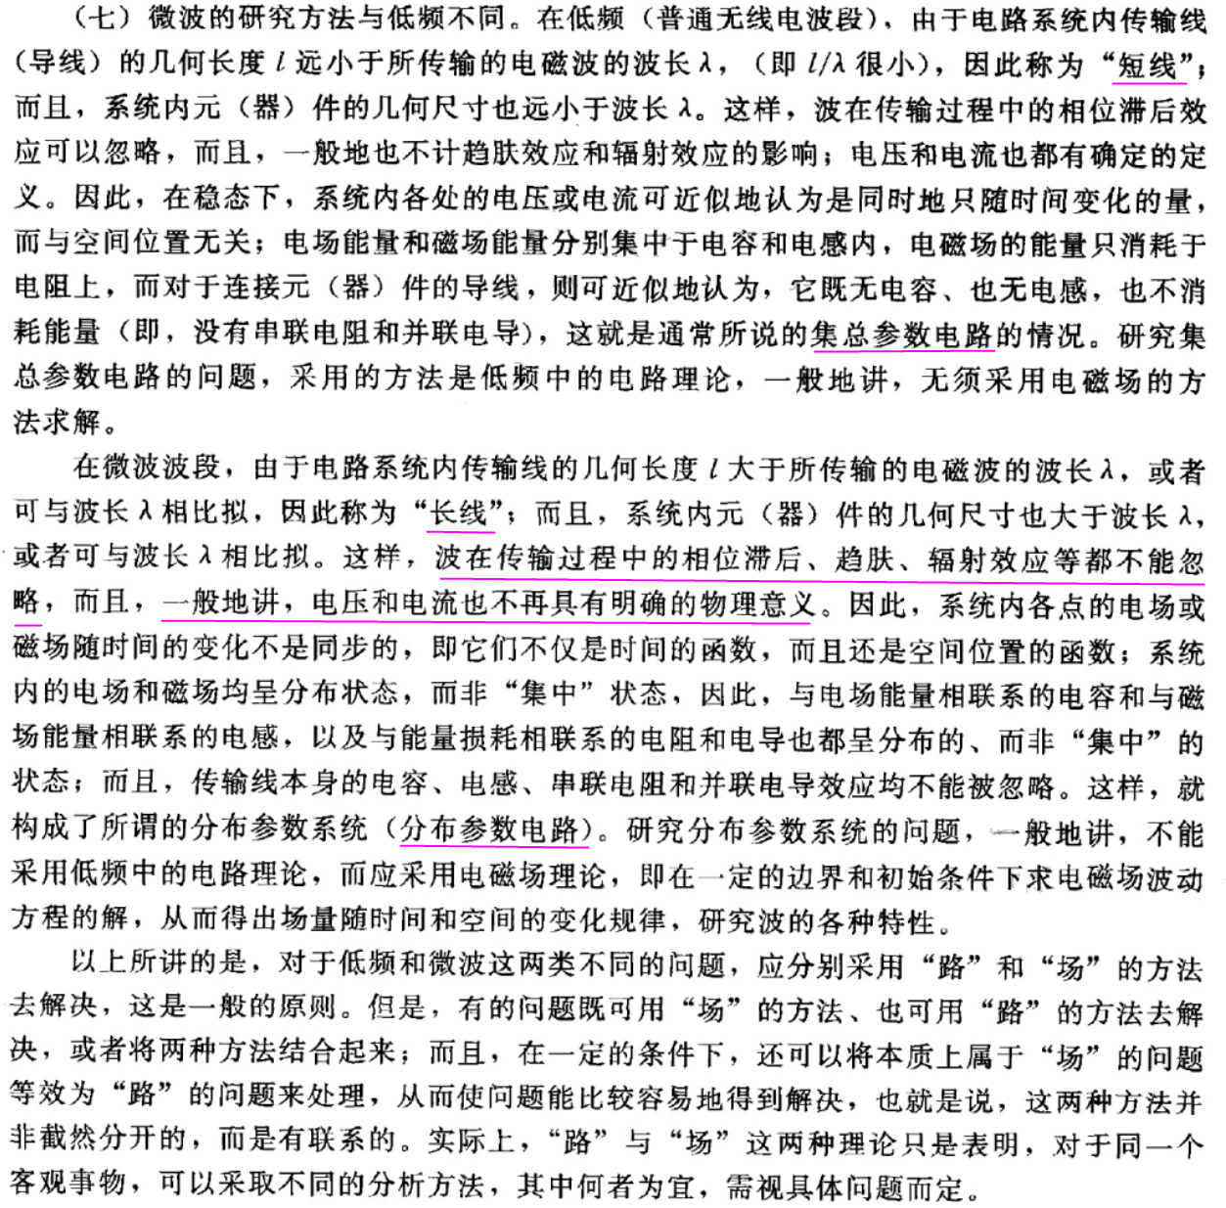
Notes:
从电子学和物理学的观点看，微波这段电磁谱具有不同于其它波段的如下重要特点：
（1）似光性和似声性
微波的波长很短，比地球上一般物体(如飞机、舰船、汽车、坦克、火箭、弹、建筑物等)的尺寸相对要小得多，或在同一量级。这使微波的特点与几何光学相似，即所谓似光性（它的传播规律几乎与几何光学里的光线完全一致——直线传播、反射、折射、聚焦【抛物面天线把微波束压缩到 1°–3°，类似于手电筒光束，从而实现高分辨率测角】、成像）。因此，使用微波工作，能使电路元件尺寸减小；使系统更加紧凑；可以设计制成体积小、波束很窄、方向性很强、增益很高的天线系统，接收来自地面或宇宙空间各种物体反射回来的微弱信号，从而确定物体的方位和距离，分析目标的特征。
由于微波的波长与物体(如实验室中的无线电设备)的尺寸具有相同的量级，使得微波的特点又与声波相近，即所谓似声性。例如微波波导类似于声学中的传声筒；喇叭天线和缝隙天线类似于声学喇叭、萧和笛；微波谐振腔类似于声学共鸣箱等。
（2）分析方法的独特性
由于微波的频率很高，波长很短，使得在低频电路中被忽略了的一些现象和效应（如趋肤效应、辐射效应、相位滞后现象等）在微波波段不可以忽略。这样
低频电路常用的集总参数元件电阻、电感、电容已不再适用，电压、电流在微波波段甚至失去了唯一性意义，因此用它们已经无法对微波传输系统进行完全描
述，而要求建立一套新的能够描述这些现象的理论分析方法一—电磁场理论的场与波传输的分析方法，用新的装置（如传输线、波导、谐振腔等）代替那些我们
已经熟悉了的电容、电感、电阻。
（2）穿透性
微波照射于物体（介质体）时，能深入物质内部：微波能穿透电离层，成为人类探测外层空间的“宇宙窗口”；微波能穿透云雾、雨、植被、积雪和地表层，具有全天候和全天时的工作能力，成为遥感技术的重要波段；微波能穿透生物体，成为医学透热疗法的重要手段；毫米波还能穿透等离子体，是远程导弹和航天器重返大气层时实现通信和末制导的重要手段。
（3）非电离性
微波的量子能量还不够大，不足以改变物质分子的内部结构或破坏分子间的键。而由物理学知道，分子、原子和原子核在外加电磁场的周期力作用下所呈现的许多共振现象都发生在微波范围，因而微波为探索物质的内部结构和基本特性提供了有效的研究手段。另一方面，利用这一特性和原理，可研制许多适用于微波波段的器件。
（4）信息性
由于微波的频率很高，所以在不太大的相对带宽下，其可用的频带很宽，可达数百甚至上千兆赫。这是低频无线电波无法比拟的。这意味着微波的信息容量大。所以现代多路通信系统，包括卫星通信系统，几乎无例外地都是工作在微波波段。另外，微波信号还可提供相位信息、极化信息、多普勒频率信息。这在目标探测、遥感、目标特征分析等应用中是十分重要的。

Slide 12
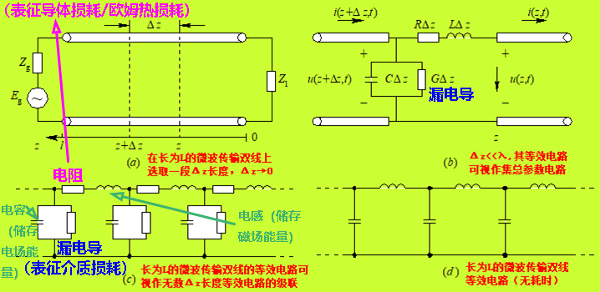
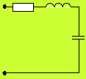
双导体微波传输线（如平行双线、同轴线、微带线、带状线）的等效电路（TEM模导行波）：微波等效电路（可借鉴集总参数电路“路”分析法）
处处储能：分布电容C_{l}，分布电感L_{l}
分布参数电路
处处耗能：分布电阻R_{l} ，分布电导G_{l}
表征导体损耗（σ很大）。
非理想导体（σ=∞），存在欧姆热损耗
漏电导：表征介质损耗（σ很小）。
非理想介质（σ=0），非理想绝缘，存在漏电流
集总参数电路 集中储能：集总电容C，集总电感L
集中耗能：集总电阻R
Notes:
TE/TM模导行波、单导体传输线（波导）：不能用“路”分析法，只能用“场”分析法
EH模导行波、无导体的传输线（介质波导，如光纤）：不能用“路”分析法，只能用“场”分析法
光纤就是典型的“介质波导”——它用高折射率的纤芯 + 低折射率的包层形成全反射边界，把光场约束在纤芯内部沿轴向传播，完全不依赖金属导体。

